Slide 1
HISTORIA ECONÓMICA ARGENTINA
Lucas Tossolini
lucatoss@gmail.com

Slide 2
¿PRÁCTICOS EN HISTORIA?
Acercamiento a la metodología de la
historia económica.
Reforzar el abordaje teórico con datos, documentos, y otros materiales.
Tratamiento en profundidad de temas específicos
Normalmente ante alguna necesidad particular
Espacio para comparaciones y discusiones
Análisis o trabajos adicionales
Cuando nos de el tiempo

Slide 3
METODOLOGÍA DE NUESTRAS CLASES
BIBLIOGRAFÍA
TEORÍA ECONÓMICA
TESIS
DATOS
DOCUMENTOS
CONCLUSIONES

Slide 4
HISTORIA ECONÓMICA ARGENTINA
1
ORIGEN DE LA
INDUSTRIALIZACIÓN
ARGENTINA
(MODELO BPE)

Slide 5
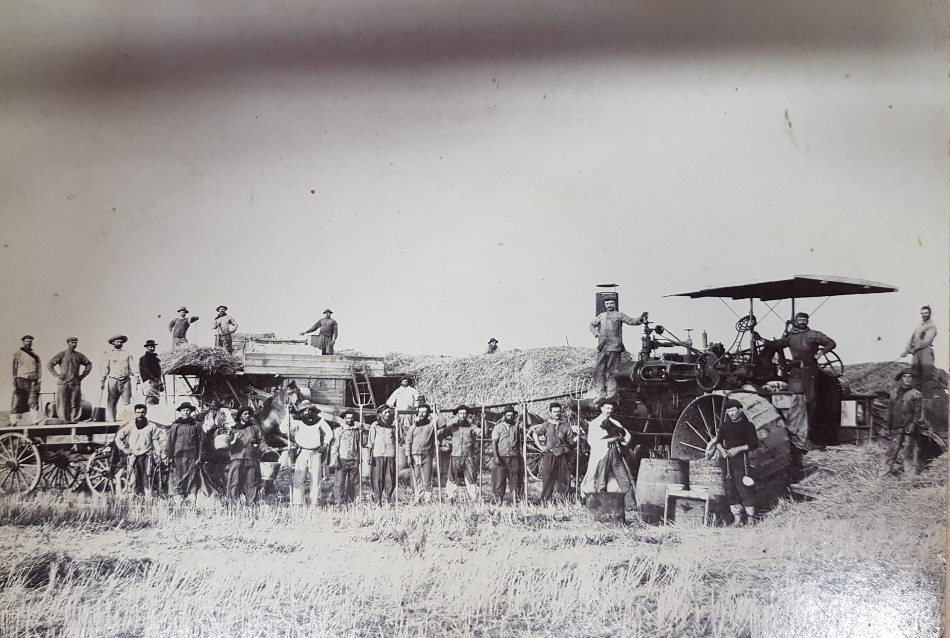
HISTORIA ECONÓMICA ARGENTINA
1912

Slide 6















EL ORIGEN DE LA INDUSTRIALIZACIÓN
B.P.E.
OTRO MODELO…
LA SITUACIÓN MUNDIAL INCENTIVA NUEVAS INDUSTRIAS
LA POLÍTICA SOSTIENE A LA INDUSTRIA
PROFUNDIZAN ESLABON.
PRIMEROS ESLABONAMIENTOS
1860
1880
1900
1914
1930
“PREPARACIÓN”
FRUTOS

Slide 7
Teoría del Bien Primario Exportable
Repaso del B.P.E. (con datos)
Implicancia del BPE sobre la industria
factores de rentabilidad
composición de la industria
efectos en la urbanización
Descripción histórica
cambios en la industria ante cambios en el BPE
Cambio en el patrón de crecimiento
Un análisis adicional
Contenido

Slide 8







Teoría del Bien Primario Exportable
Espacios vacios:
altos T/K y T/L
Mercado interno limitado
Coyuntura externa
Recursos Naturales
Bien Primario Exportable
Espíritu empresario
Incentivo a la Inversión
Tecnología
Hacía adelante
Eslabonamientos
Hacía atrás
De demanda
Crecimiento

Slide 9
Teoría del Bien Primario Exportable
Vamos a los hechos...

Slide 10
Teoría del Bien Primario Exportable
Balanza de pagos (mil US$) 1880- 1914
En Base a Ferreres

Slide 11
Teoría del Bien Primario Exportable
Valor de las exportaciones (1880=100), 1880- 1914
QUIEBRE
Gómez

Slide 12
Teoría del Bien Primario Exportable
Cantidad de exportaciones (1880=100), 1880- 1914
CONTINUO
Gómez

Slide 13
Teoría del Bien Primario Exportable
Precio de las exportaciones (1880=100), 1880- 1914
QUIEBRE
Gómez

Slide 14
Teoría del Bien Primario Exportable
Composición de las exportaciones 1880- 1914
granos
Carne
Lana
En base a Ferreres

Slide 15
Teoría del Bien Primario Exportable
Destino de las exportaciones 1880- 1914
En base a Ferreres

Slide 16



Teoría del Bien Primario Exportable
Factores...

Slide 17
Teoría del Bien Primario Exportable
Superficie cultivada.
Región Pampeana (millones de hectáreas), 1880- 1912
QUIEBRE
Gómez

Slide 18

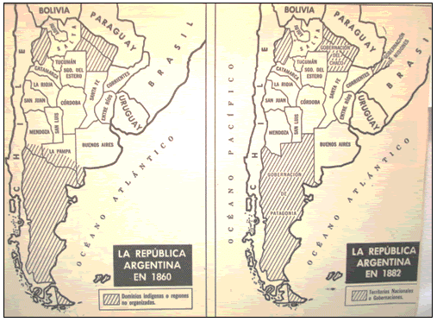
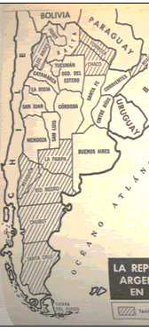
Teoría del Bien Primario Exportable
Expansión de la frontera
1850
1860
1882
1905
Web

Slide 19
Teoría del Bien Primario Exportable
Red ferroviaria (en kilómetros), 1880- 1914
Gómez

Slide 20
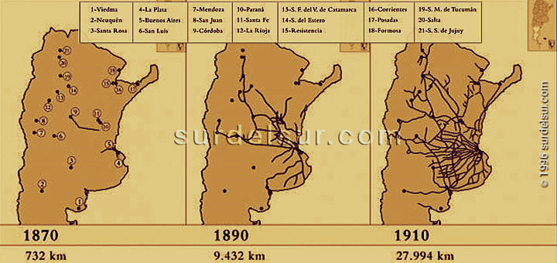
Teoría del Bien Primario Exportable
Red ferroviaria
Web

Slide 21
Teoría del Bien Primario Exportable
Composición de las importaciones 1880- 1914
Para ferrocarriles
En base a Ferreres

Slide 22
Teoría del Bien Primario Exportable
Migraciones externas. Saldo, 1880- 1914
Gómez

Slide 23
Teoría del Bien Primario Exportable
El Estado y el desarrollo...

Slide 24
Teoría del Bien Primario Exportable
Destino de los gastos públicos
Gómez
Ítem | 1884 1887 | 1887 1889 | 1890 | 1891
Gastos por función (como % del total de gastos)
Interior | 32 | 36 | 44 | 36
Defensa | 20 | 17 | 17 | 15
Educación y Justicia | 10 | 10 | 9 | 6
Hacienda | 15 | 17 | 18 | 7
Servicio de la deuda | 23 | 17 | 17 | 34
Dedicado a obras públicas
De déficit a superávit

Slide 25
Teoría del Bien Primario Exportable
Deuda pública total consolidada cono % PIB
En base a Ferreres

Slide 26
Teoría del Bien Primario Exportable
La industria...

Slide 27
Implicancias sobre la industria
Eslabonamiento hacia adelante
Origen a la industria doméstica
Eslabonamiento hacia atrás
Incentivo a la inversión interna
BPE
Creación de mercados Domésticos
Eslabonamientos de demanda

Slide 28
Implicancias sobre la industria
(Siguiendo a Geller) |  | Destino de la producción
Sector Industrial | 1 ^{er} Grupo | -Consumo Interno. -Exportación.
 | 2 ^{do} Grupo | -Consumo Interno.
 | 3 ^{er} Grupo | -Consumo interno.

Slide 29
Implicancias sobre la industria
Primer Grupo
Factor de competitividad | Tipos de industrias | Factores de Rentabilidad
-Ventajas comparativas del factor tierra | -Molinos Harineros -Frigoríficos | --

Slide 30
Implicancias sobre la industria
Molinos. Harina de trigo. Toneladas
Aumentos de la producción y el consumo
Aumentos de la exportación
En Base a Ferreres

Slide 31
Implicancias sobre la industria
Segundo Grupo
Factor de competitividad | Tipos de industrias | Factores de Rentabilidad
- No poseen ventajas comparativas especiales. -Constituyen bienes no transables. -Elevado valor de uso interno. | -Construcción de muebles. - Fabricación de herramientas e instrumentos agrícolas. -Construcción de inmuebles y carreteras. -Producción de alimentos perecederos. -Reparación y mantenimiento del capital productivo. | --

Slide 32
Implicancias sobre la industria
Tercer Grupo
Factor de competitividad | Tipos de industrias | Factores de Rentabilidad
-Compiten con las importaciones, pero no poseen ventajas comparativas. | -Producción de vino y cerveza. - Producción de vestido y tocador. -Producción de productos químicos. -Producción de fibras, hilos y tejidos. -Industria del tabaco | -Tipo de cambio -Costo de transporte. -Tarifas aduaneras.

Slide 33
Implicancias sobre la industria
Factores de rentabilidad
Costos de Transporte
Protección natural
Depreciación: se benefician actividades cuyos precios relativos caen
Tipo de cambio
Argentina a nivel de Australia y Canadá en 1913.
Considerar Exenciones
Arancel a las importaciones

Slide 34
Implicancias sobre la industria
Principales socios comerciales
LEJOS
En Base a Ferreres

Slide 35
Implicancias sobre la industria
Tipo de cambio
Se fija a un nivel “Alto”
En Base a Ferreres

Slide 36

Implicancias sobre la industria
Algunos resultados

Slide 37
Implicancias sobre la industria
Valor de la producción y capital invertido. 1914
-Frigoríficos
-Molinos
-Ingenios
-Bodegas
-Aserraderos
-Obrajes
-Carpinterías metálicas
-Constructoras
 | Inversión | Producción Anual
Alimentos | 764 | 991
Materiales de construcción | 216 | 230
Vestido | 100 | 160
Metales | 108 | 94
Muebles y carruajes | 63 | 87
Fibras y textiles | 34 | 40
Productos químicos | 38 | 56
Papel e impresos | 33 | 40
Arte, Ornamentos | 15 | 16
Industrias Varias | 417 | 148
TOTALES | 1.788 | 1.862
Insuficiente para abastecer demanda interna
No tenía ventajas comparativas
No gozaron de protección hasta después de la guerra
Baja participación
Escasez de carbón
Gómez

Slide 38
Implicancias sobre la industria
Urbanización (población de principales ciudades)
 | 1895 | 1914
Buenos Aires | 663.854 | 1.575.814
Rosario | 91.669 | 222.592
La Plata | 60.995 | 137.413
Córdoba | 47.609 | 121.982
Var. Prom anual
+1,7%
+1,9%
+1,2%
+2,4%
1914: 53% de la población era urbana
Gómez

Slide 39
Implicancias sobre la industria
Urbanización
Gómez

Slide 40
Implicancias sobre la industria
Salario industrial real
+29%
En Base a Ferreres

Slide 41
Implicancias sobre la industria
Argentina continuó siendo “economía de bien primario exportable”
Pero aumentó la participación del valor agregado de la industria manufacturera
56,2% mayor
86,5%
mayor
Gómez

Slide 42

Implicancias sobre la industria
Descripción histórica

Slide 43
Descripción histórica
Hasta 1880
Nuevos factores internos:
más tierra y trabajo,
estabilidad política y jurídica,
ferrocarril
Nuevos factores externos:
Menos oferta de competidores,
demanda de Francia
Se incrementan las Exportaciones de Lana
Más capital y trabajo
Eslabonamientos de demanda
Eslabonamientos hacia adelante
Preparación del producto
Ej: viviendas
Ej: lavaderos de lana
Recordar:
Primeros BPE → subproductos del ganado no refinado

Slide 44
Descripción histórica
Entre 1880 y 1890
TRENES
La red ferroviaria se quintuplico
Eslabonamientos hacia atrás
Ej: Talleres de locomotoras
Sur y oeste de Bs As
Córdoba
Nuevos
Asentamientos
Eslabonamientos de demanda
Sur de Santa Fe
La Pampa
Nuevas actividades económicas

Slide 45
Descripción histórica
Entre 1880 y 1890
Nuevos factores internos:
Consolidación del Estado →
derechos de propiedad
Nuevos factores externos:
Menos costos de transporte: cámaras frigoríficas
Aumento de la demanda de carnes → aumento de precio
Exportaciones de carne enfriada y congelada
Ganado Refinado
Eslabonamientos hacia adelante
Implantación de pasturas
Eslabonamientos hacia atrás
La agricultura se introduce en tierras pampeanas
Frigoríficos y molinos
Grandes inversiones (reproductores, instalaciones)
Exportaciones de cereales
Eslabonamientos de demanda
Arrendamiento

Slide 46
Descripción histórica
Desde 1890
Nuevos factores internos:
La agricultura ya se había introducido en tierras ganaderas en la década anterior
Nuevos factores externos:
Coyuntura del trigo: aumento del precio internacional del trigo
Exportaciones de granos y algunos subproductos
Mayores necesidades de mano de obra
Cobran importancia molinos, elevadores de granos, etc
Eslabonamientos hacia adelante
Eslabonamientos de demanda
Más gente trabajando, más necesidades

Slide 47





Descripción histórica: LOS NÚMEROS
+ PERSONAS
+ INGRESOS
+ CONSUMO
+ VIVIENDAS
+ INVERSIÓN
+ CAP. FÍSICO
+ CAP. HUMANO
PERSONAS CON EDUCACIÓN INICIAL, PRIMARIA O MEDIA
+91% (1900-1914)
TASA DE ANALFABETISMO
1869: 82%
1914: 42%
1900-1914: +69%
1900-1914: +19%
1900-1914: +95%
En Base a Ferreres

Slide 48
Descripción histórica: PATRÓN DE DESARROLLO
Entre 1880 y 1890
IMPORTACIONES
EXPORTACIONES
DEUDA
Necesario para impulsar
“gap” cubierto con
Se logró hasta 1890
(Crisis de Baring)
Se requería un constante ingreso de capitales para cubrir la diferencia y los intereses
Riesgo de Crisis de Balanza de Pagos

Slide 49
Descripción histórica: PATRÓN DE DESARROLLO
Cambio del patrón de desarrollo. Desde 1890
1889
TECHO AL ENDEUDAMIENTO
CAMBIA EL MODELO DE CRECIMIENTO
Desfasaje
1895
BOOM EXPORTADOR
De basarse en deuda a basarse en exportaciones

Slide 50
Descripción histórica: PATRÓN DE DESARROLLO
Conclusiones
Crecimiento basado en DEUDA
Formación de CAPITAL SOCIAL BÁSICO
Antes de 1880…
Actividades económicas
Que requirieran altas relaciones T/K y T/L
Crecimiento basado en EXPORTACIONES
‘80s: comienza el cambio. Sin coyuntura externa
Después de 1880…
‘90s: coyuntura externa. El país estaba “listo”
Actividades económicas
Agricultura: mayor uso de mano de obra y capital: Eslabonamientos

Slide 51

Descripción histórica
Un análisis adicional

Slide 52
Un análisis adicional
Dos visiones sobre el desarrollo en el período 1900-1930
Rápido crecimiento económico
¿Oculta ineficiencias?
1
2
1) Apoyado por datos estadísticos
(ya lo vimos)
2) Opiniones:
Exagerado énfasis en el sector externo
Grupos terratenientes → monopolio ideológico
Dependencia del crecimiento del sector agropecuario
Ver Geller (complementaria)
Pero…
a) Fuerte crecimiento de la industria (no igualado después de la crisis)
b) La participación de la Industria se incrementó

Slide 53
Un análisis adicional
Dos visiones sobre el desarrollo en el período 1900-1930
Rápido crecimiento económico
¿Oculta ineficiencias?
1
2
¿La tasa histórica de crecimiento industrial fue diferente a la “ideal”?
Ver Geller (complementaria)
Difícil determinarlo
Tomarla como óptima y centrarse en los factores que la determinaron
Entre 1900 y 1914 comenzaría a desarrollarse la industria argentina
Este crecimiento puede explicarse por el BPE
El crecimiento posterior a la WWI… Es otro modelo…

